Slide 1
Expression de la nécessité
AVOIR besoin DE
FALLOIR (Il me faut)

Slide 2
Il me faut = j’ai besoin de...
il me faut (à moi) = j’ai besoin de...
il te faut (à toi) = tu as besoin de...
il lui faut (à elle, à lui) = il, elle a besoin de..
il nous faut (à nous) = nous avons besoin de..
il vous faut (à vous) = vous avez besoin de...
il leur faut (à eux, à elles)= ils, elles ont besoin de...

Slide 3
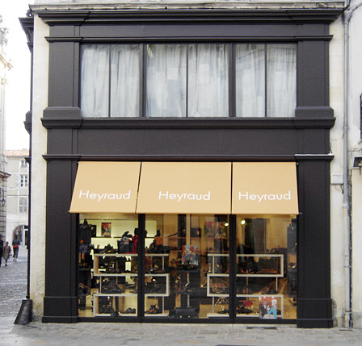
Exemple: Je vais chez le marchand de chaussures parce qu’il me faut une nouvelle paire pour la soirée de gala.

Slide 4
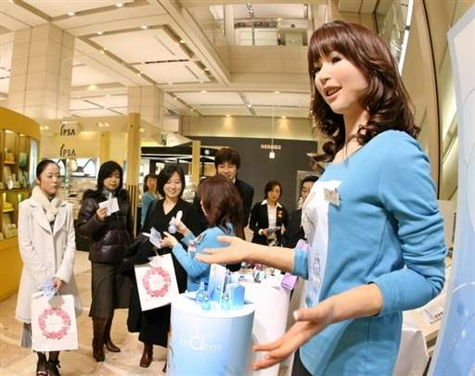
Continuez: Ces touristes Chinoises vont dans cette parfumerie parce qu’ ...

Slide 5
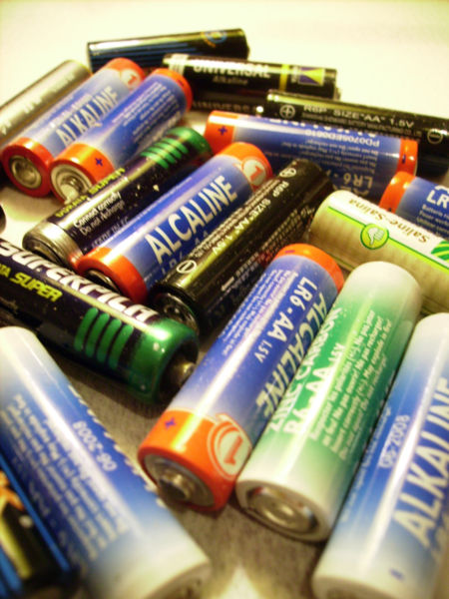
Tu vas à la quincaillerie, parce qu’...

Slide 6
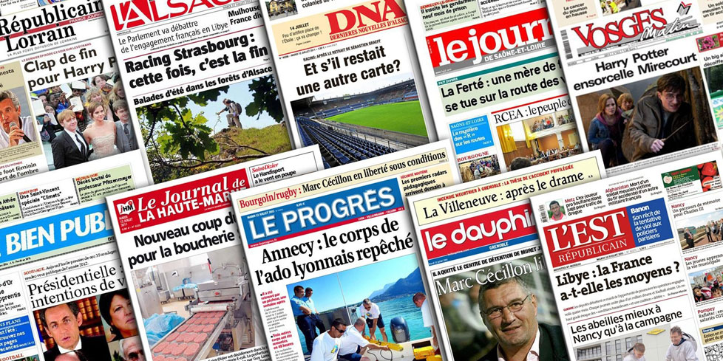
Nous allons au kiosque à journaux parce qu’...

Slide 7
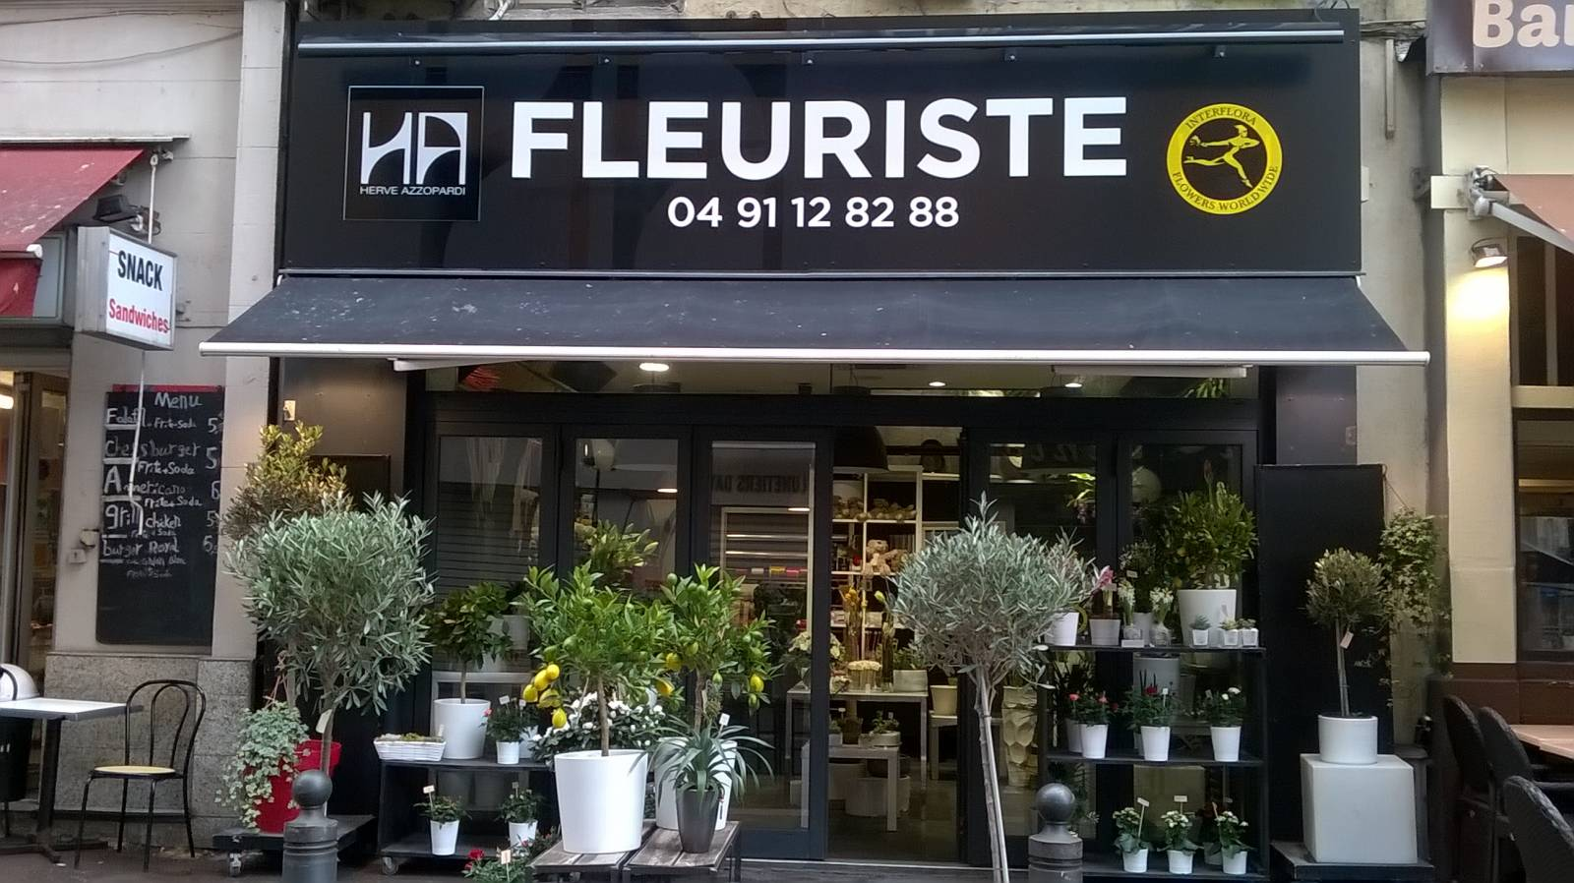
Vous allez chez… parce qu’il...

Slide 8
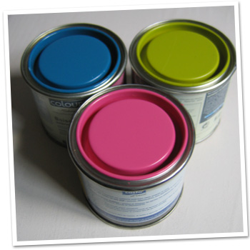
Ils veulent repeindre leur appartement,
il vont…
parce qu’il...

Slide 9
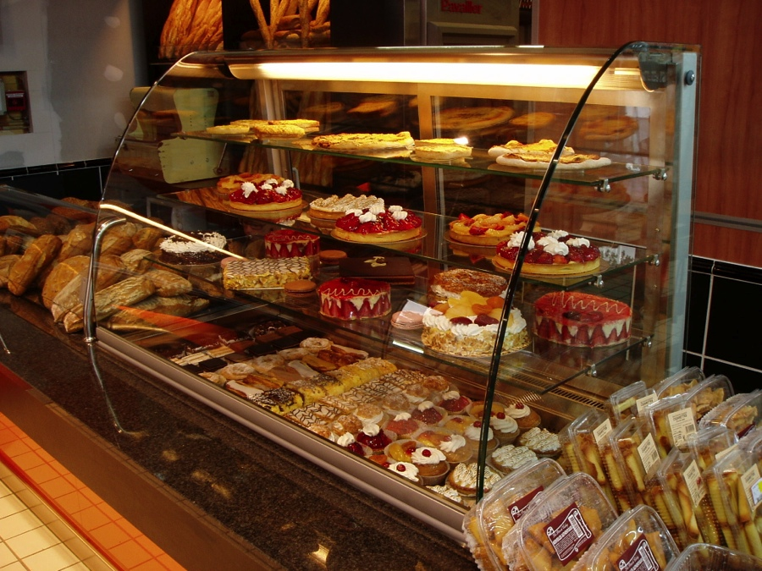
On va...
parce qu’il...

Slide 10
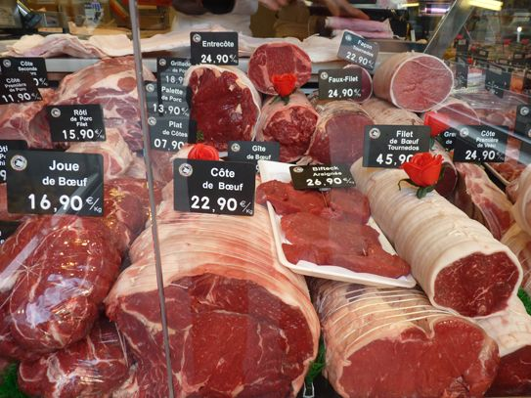
Je vais…
parce qu’il..

Slide 11

Tu vas …
parce qu’il...

Slide 12


